Slide 1
Comissão de Fiscalização Financeira e Controle
Câmara dos Deputados
Deputado Jorge Solla (PT/BA)
Presidente: Deputado Alexandre Lindenmeyer
Eficiência das Emendas Orçamentárias – Aspectos Críticos
Apresentação: Consultoria de Orçamento e Fiscalização Financeira – Conof/CD
Eugênio Greggianin
05/maio/2026
Notes:
Olá, boa tarde a todos! …
Obrigado pelo convite para relatar um pouco a visão da trajetória da Conof.
Entrei na Conof em 1991, o primeiro concurso. São 34 anos.
Tive a oportunidade de acompanhar, juntamente com outros colegas, uma etapa da construção do assessoramento na matéria orçamentária.
A Conof-CD4 integra, ao lado da Consultoria Legislativa, o sistema de consultoria e assessoramento institucional da Câmara dos Deputados.
Aproveito para agradecer a instituição e a administração da Casa, aos diretores que sempre acreditaram na importância de se preservar, no âmbito do Legislativo, órgãos de consultoria e assessoramento institucional especializados, apartidários e com autonomia técnica.
Aproveito para agradecer a instituição e a administração da Casa, aos diretores que sempre acreditaram na importância de se preservar, no âmbito do Legislativo, órgãos de consultoria e assessoramento institucional especializados, apartidários e com autonomia técnica.

Slide 2
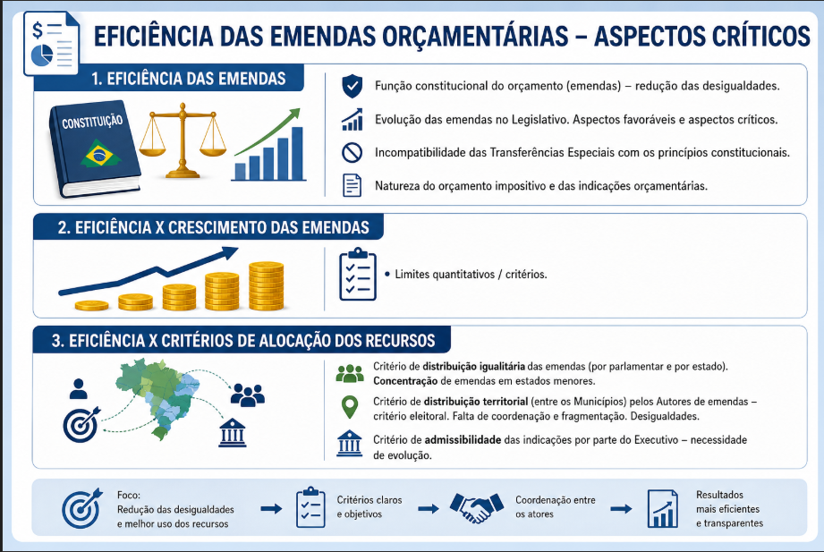

Slide 3
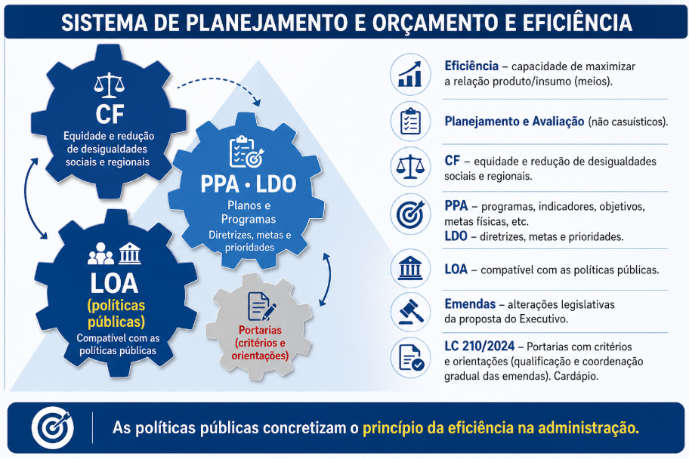

Slide 4
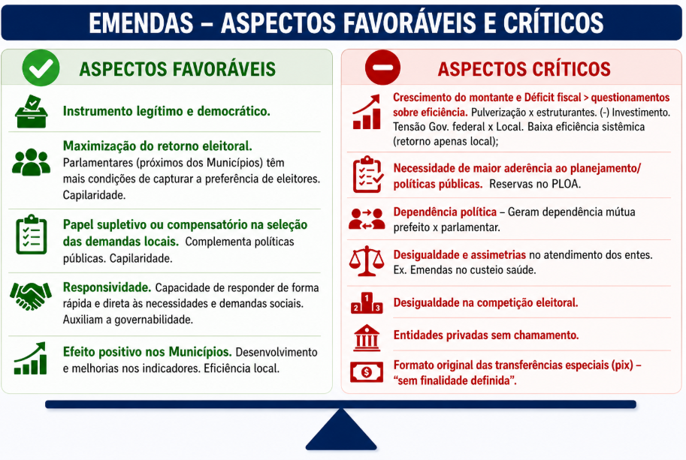

Slide 5
Transferências Especiais (EC 105/2019) x Princípio Federativo
Princípios constitucionais
Ausência de finalidade rompe princípios constitucionais e orçamentários (igualdade jurídica dos entes da federação, programação, transparência).
Ausência de finalidade (programa/ação) impossibilita verificar a conveniência e oportunidade.
Importância da especificação das despesas discricionárias.
Diferença transferências obrigatórias (critério legal) e discricionárias (LOA deve especificar).
Transferências Especiais – impossibilidade de conferir a convergência com as políticas públicas.
Sistema de Planejamento e Orçamento
LOA Transferências
Transferências Especiais – retrocesso na evolução da conformidade das emendas com os princípios constitucionais da administração pública.

Slide 6
Orçamento impositivo x Indicações Orçamentárias
Dever de execução (CF) referem-se às programações que constam da LOA. O processo legislativo (coletivo) encerra-se com a LOA.
No modelo autorizativo as indicações refletiam mera sugestão. O ordenador poderia simplesmente relevar.
No modelo impositivo originário, o parlamentar adquiriu funções quase-executivas (execução de verba vinculada à pessoa física - autor da emenda).
As LDOs e LC 210/24 mitigaram o caráter vinculante das indicações. Impedimentos (competência e responsabilidade do Executivo) afastam o dever de execução.
Indicação é ato unilateral de natureza político-administrativa que desencadeia atuação administrativa (avaliação técnica/impedimentos). Não é ato legislativo típico, aprovado no Congresso. Não cria direito. Indicativo da preferência do detentor do mandato para fins de isonomia.
O ato do Executivo que aprova a indicação é administrativo, vinculado. Gera responsabilidade.
CF
PPA
LDO
Planos e
Programas
LOA
Portarias (critérios e orientações)
Indicações
(etapa procedimental)
Natureza política (não vinculante) das indicações orçamentárias
3
Notes:
A CF reservou um papel estratégico ao orçamento público.
Todos os Poderes encontram-se submetidos à CF
Redução de desigualdades e eliminação da pobreza
Igualdade jurídica x atendimento diferenciado
MODELO DE EMENDAMENTO – Maior atratividade (desvirtuamento) ABORDAGEM PARTICULAR
processo de seleção e aprovação de emendas.
A identificação dos problemas locais mais urgentes e relevantes - realidade e vivência concreta.
instrumento de democracia - sistema de representação
Empenhado 2022 - municípios beneficiados com emendas de bancada estadual RP 7 (2.607 municípios) e de relator (2.237 municípios) é um indicativo de que essas emendas veiculam programações partilhadas durante a execução.

Slide 7
Eficiência x Crescimento (montante) das emendas

Slide 8
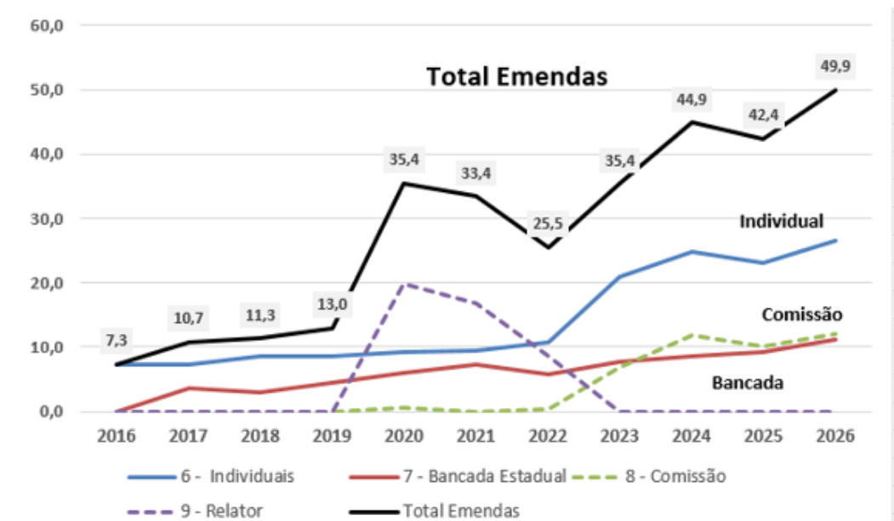
O crescimento das emendas desafia a eficiência
Ampliação das Emendas (ações de custeio).
Dependência dos demais entes
Desigualdades e assimetrias.
O aumento das emendas (10>50) e risco de ineficiência (pulverização)
Notes:
Assim, embora as emendas cumpram um papel político relevante, seu crescimento excessivo pode comprometer o princípio da eficiência ao reduzir a capacidade do Estado de planejar e executar políticas públicas mais integradas, estruturantes e de maior retorno social.
Nesse contexto, o crescimento recente das emendas orçamentárias tensiona esse princípio da eficiência. Uma expansão significativa das emendas tende a fragmentar o gasto público.
Em vez de concentrar recursos em projetos estruturantes — que normalmente possuem maior capacidade de gerar desenvolvimento de longo prazo — os recursos passam a ser distribuídos em múltiplas iniciativas pontuais, muitas vezes com menor escala e impacto. A perda de eficiência pode vir por três razões principais:
Dificuldade de adoção de estratégias nacionais ou setoriais;
Menor economia de escala:;
Risco de alocação política dos recursos: decisões podem priorizar ganhos eleitorais em detrimento de critérios técnico

Slide 9
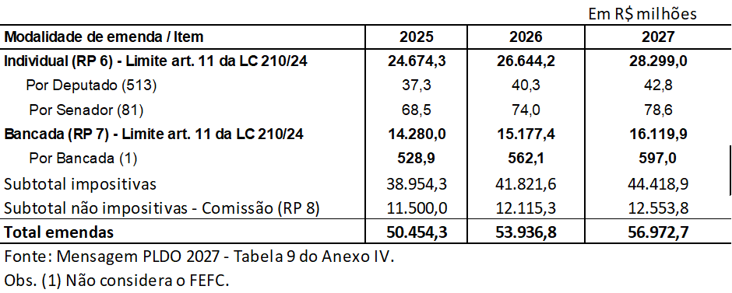
PLDO 2027 – Art. 11 LC 210/24 - LIMITES DE CRESCIMENTO DAS EMENDAS

Slide 10
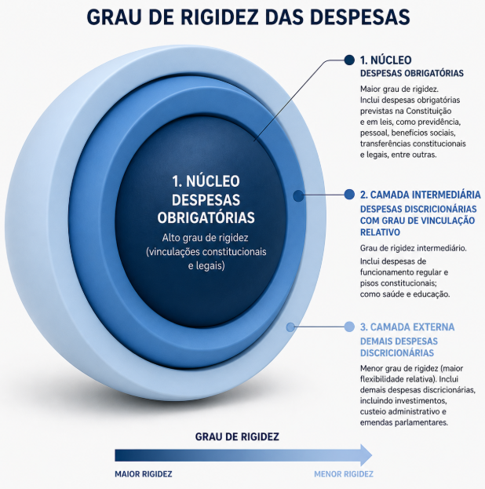
Eficiência – Controle do Crescimento das Emendas
Obrigatória
Discricionária
Emendas
O crescimento das despesas obrigatórias reduz o espaço fiscal das despesas discricionárias.
O crescimento das emendas subtrai parte dos recursos das despesas discricionárias (custeio dos Poderes/MP, investimento do governo, parte dos pisos da saúde e educação, emendas)
Consenso - deve haver limites. Expresso em norma interna (parecer preliminar); LDOs/ CF - §§ 9º e 12 do art. 166 da CF; LC 210/24 - art. 11. Legislação aprovada pelo próprio Legislativo.
STF. O limite das emendas deve considerar como teto de crescimento das emendas parlamentares
a) a Receita Corrente Líquida (RCL)
b) o limite do arcabouço fiscal (LC 210/24), ou
c) o mesmo das despesas discricionárias do Executivo;
o que for menor.
DESPESAS DISCRICIONÁRIAS E EMENDAS. NECESSIDADE DE REGULAMENTAÇÃO.

Slide 11
Proporção de Emendas nas despesas discricionárias
Critérios que levam em conta a proporção das despesas discricionárias:
parcela destinada às emendas dentre as despesas discricionárias totais
PLDO 2027 – emendas c/cerca de 20 % das discricionárias
2) parcela das emendas dentre as discricionárias líquidas dos mínimos para saúde e educação
PLDO 2027 - cerca de 28%, tendendo a 38% em 2030.
parcela das emendas dentre as transferências discricionárias
LOA 2025 - emendas representaram cerca de 55 % das transferências discricionárias da União aos demais entes).
TETO
PRIMÁRIAS
Obrigatórias
Discricionárias
Custeio administrativo, pisos
Investimento União
Transferências

Slide 12
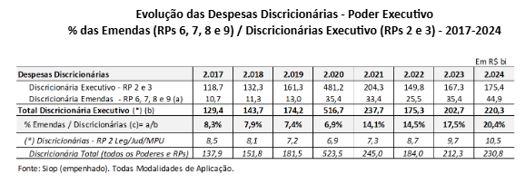
Emendas x despesas discricionárias totais
EMENDAS REPRESENTAM CERCA DE 20 % DE TODAS DESPESAS DISCRICIONÁRIAS

Slide 13
Emendas com % das Discricionárias líquidas dos pisos da saúde e educação
AUMENTO DAS EMENDAS COMO % DAS DESPESAS DISCRICIONÁRIAS LÍQUIDAS DOS MÍNIMOS
Aumento dos benefícios previdenciários e assistenciais e a volta da correção dos pisos pela receita a partir de 2024 pressionam as despesas discricionárias.

Slide 14
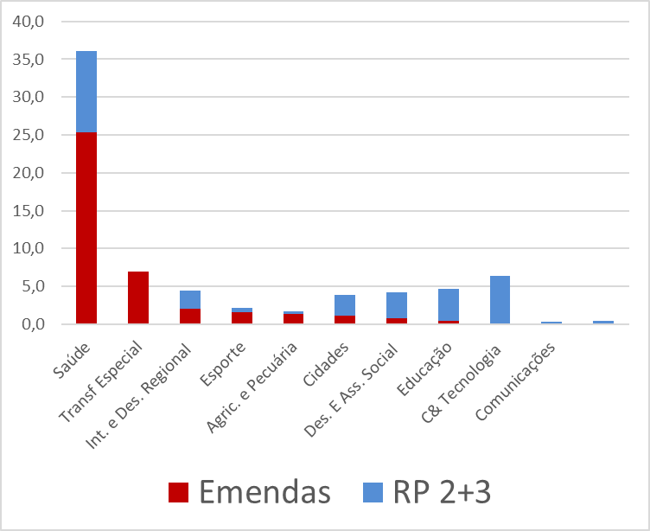
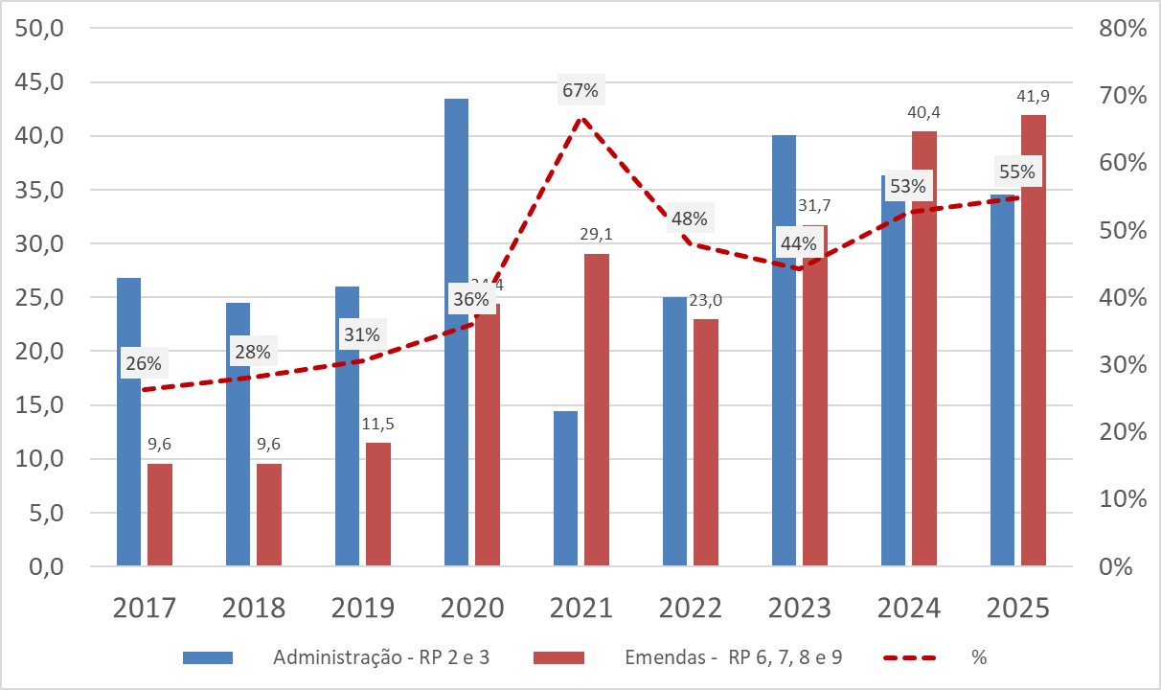
Emendas como % das Transferências Discricionárias
Transferências Discricionárias Empenhado 2025 por órgão
Emendas x RP2/3
Demais Transferências Discricionárias (não inclui emendas)
Emendas
Emendas concentradas na Saúde.
EMENDAS REPRESENTAM 55% DAS TRANSFERÊNCIAS DISCRICIONÁRIAS

Slide 15
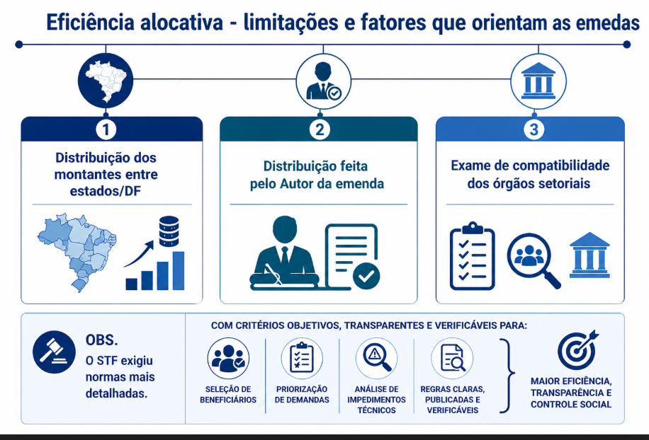
Eficiência alocativa - gargalos

Slide 16
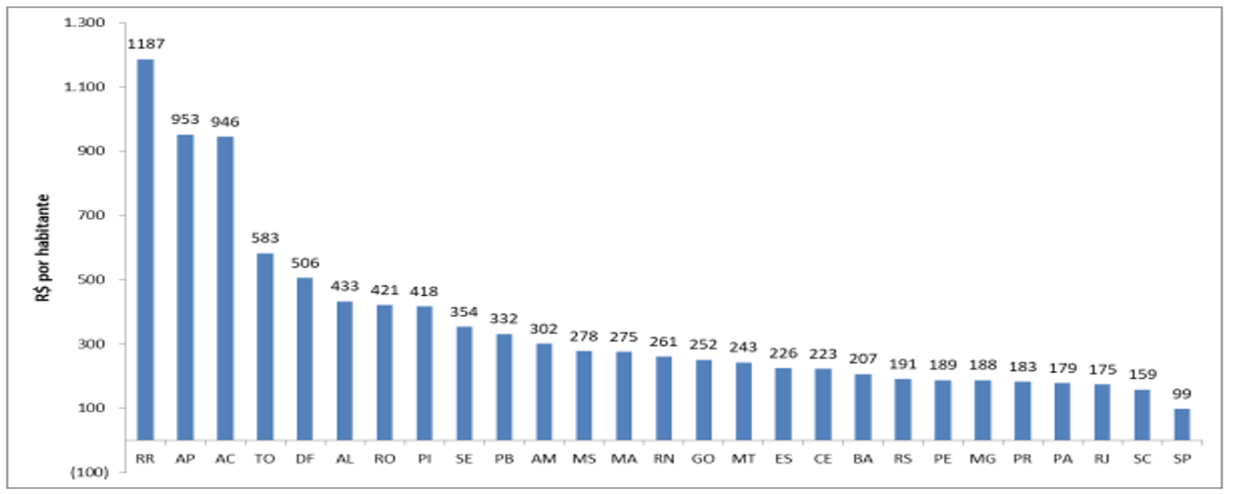
Emendas – Empenhado 2025 – valores médios por habitante
Influência estruturais nos repasses/habitante
Número mínimo/máximo de representantes por UF (11 -73)
Mesmo valor das emendas de bancada estadual
Emendas de comissão (relator)
Estados menores (RR, AP, AC, etc.) tendem a receber maior valor/habitante

Slide 17
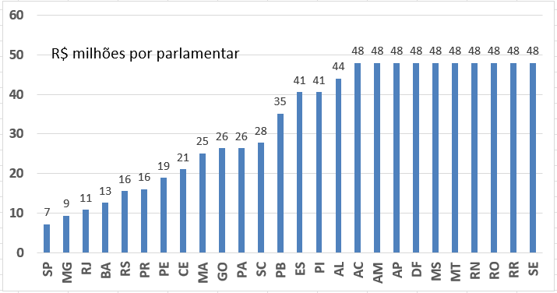
Emendas de bancada estadual – Simulação (R$ 528,9 milhões) do valor/ parlamentar:

Slide 18
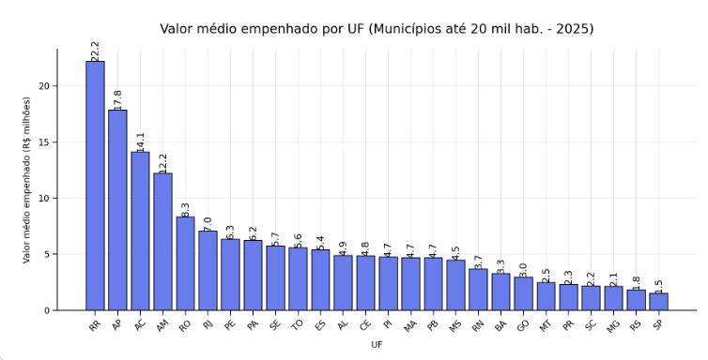

Slide 19
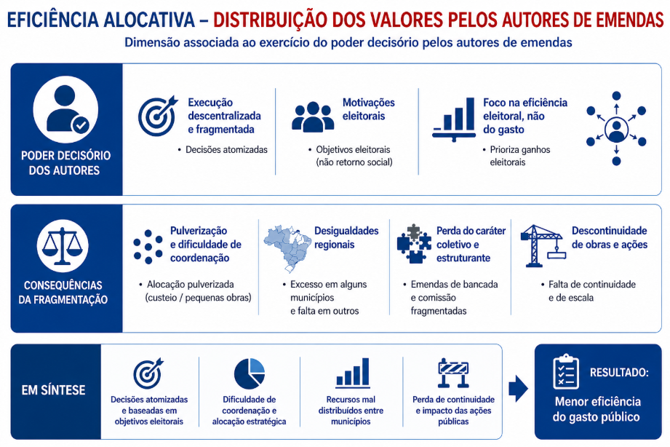

Slide 20

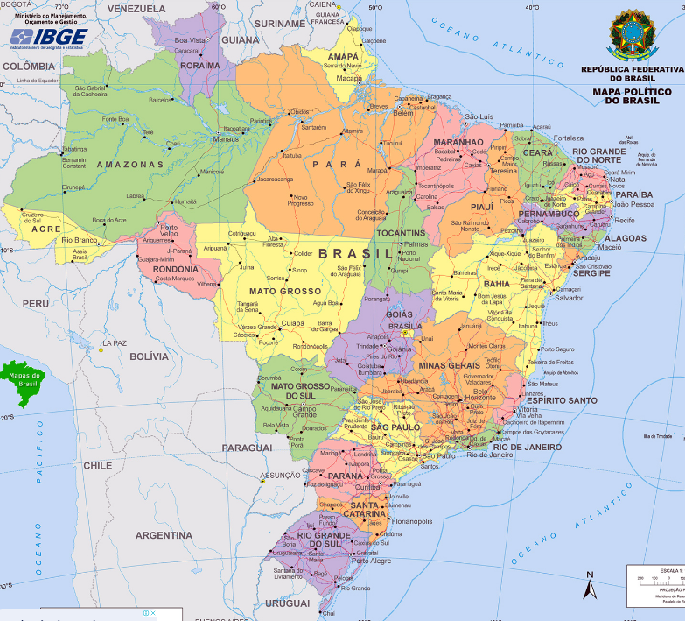



Abrangência das emendas individuais (exemplo 2023).
594 parlamentares
(Dep. e Sen. média R$ 33,56 milhões)
4.728 emendas (média 7,9 por parlamentar)
33.647 repasses (Empenho)
5.411 Municípios
Emendas Individuais nos Municípios. Abrangência.
Notes:
As programações que contemplam transferências são predominantemente genéricas, de âmbito nacional.

Slide 21
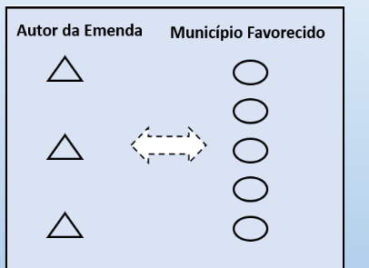
Desigualdades na distribuição das emendas
Modelo de distribuição atual
Foco na isonomia entre os autores da emenda (ao invés do Município/Estado) cria distorções.
Os resultados por Município dependem de várias combinações.
As emendas individuais alcançam praticamente todos os municípios do país.
No entanto, os valores são bastante díspares.
Muitos recebem valores superiores ao próprio FPM. Outros nada ou pouco recebem

Slide 22
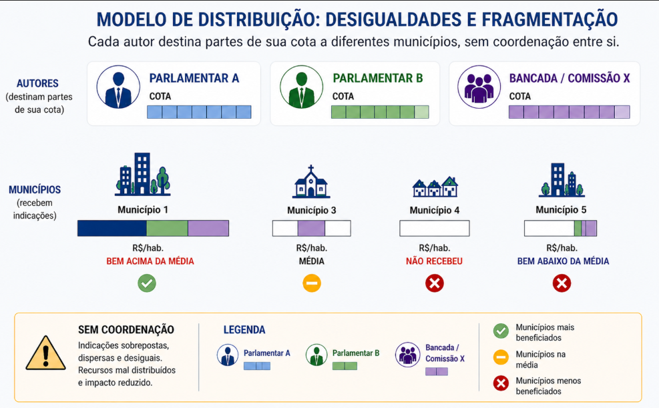


Slide 23
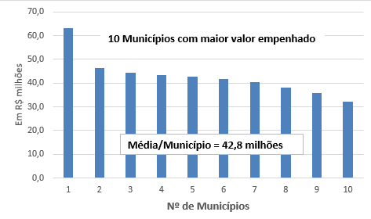
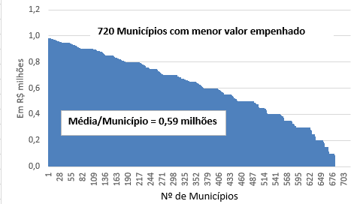
Desigualdades (nível nacional). LOA 2024. Empenhado/Município (até 50 mil hab.)
Classificados em ordem decrescente (do maior para o menor).
Total = R$ 428 milhões
10 Municípios (até 50 mil hab.) com maiores valores empenhados equivalem a 720 Municípios com menores valores empenhados.
Média de empenho dos 10 Municípios mais beneficiados = R$ 42,8 milhões.
Média de empenho dos 496 Municípios menos beneficiados = R$ 0,59 milhões.

Slide 24
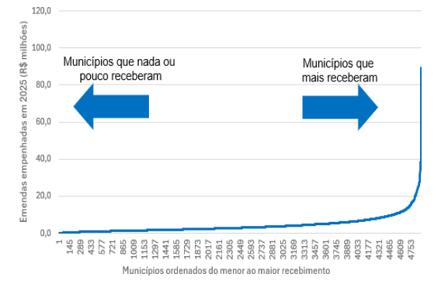
Empenhado 2025 (em R$ milhões) por Município de até 50 mil hab
Concentração de valores em poucos Municípios

Slide 25

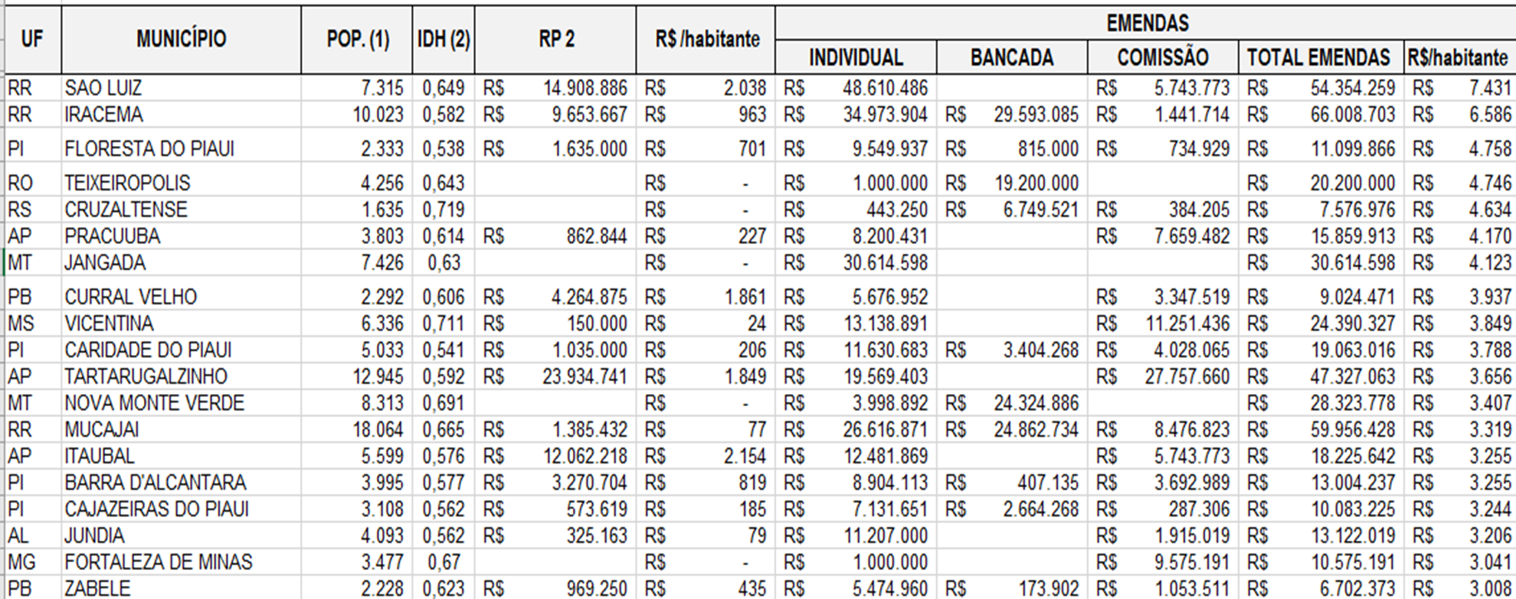

Médias/Municípios – Exemplo Distorções
Municípios com maiores valores empenhados/habitante.
Slide

Slide 26
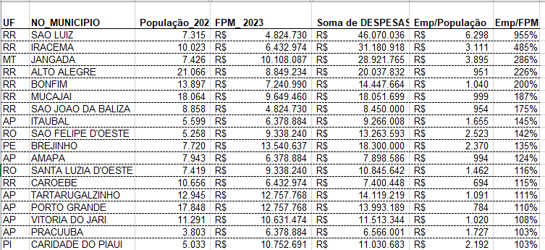
Médias/Municípios – Distorções x FPM
Municípios com total empenhado superior ao FPM.
Slide

Slide 27
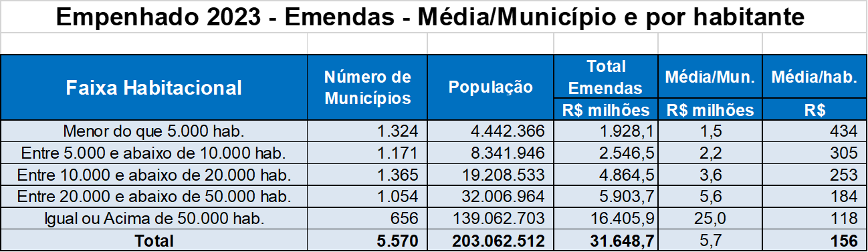
Médias/habitante x Faixa Populacional
Obs. 3.860 Municípios até 20 mil habitantes. População = 31.992.845 hab. Emendas = R$ 9,339 bilhões. Média R$/habitante = R$ 292/hab
Emendas por faixa populacional. Valores médios por Município e por hab.

Slide 28
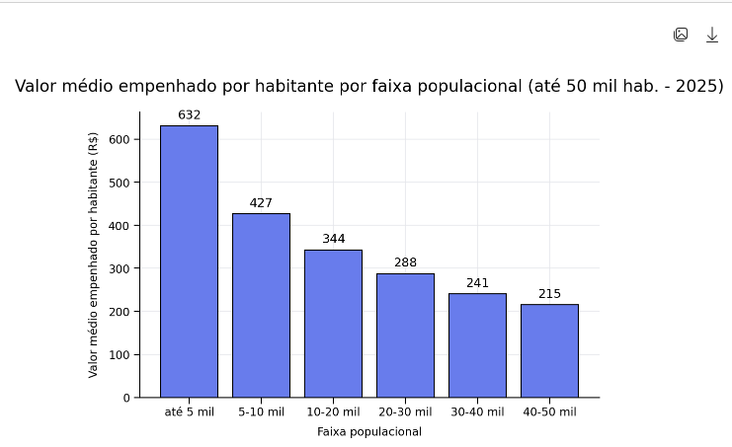
2025 - Valor médio/habitante é maior nos Municípios menores

Slide 29
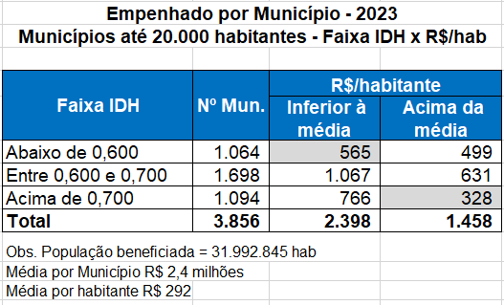
Emendas x IDH Municípios até 20 mil hab.
Municípios
Indicativo de desconformidade com o princípio federativo (redução das desigualdades).
565 municípios com IDH abaixo de 0,600 e com R$/hab. inferior à média.
328 municípios com IDH acima de 0,700 e com R$/hab. superior à média.

Slide 30
BAHIA

Slide 31
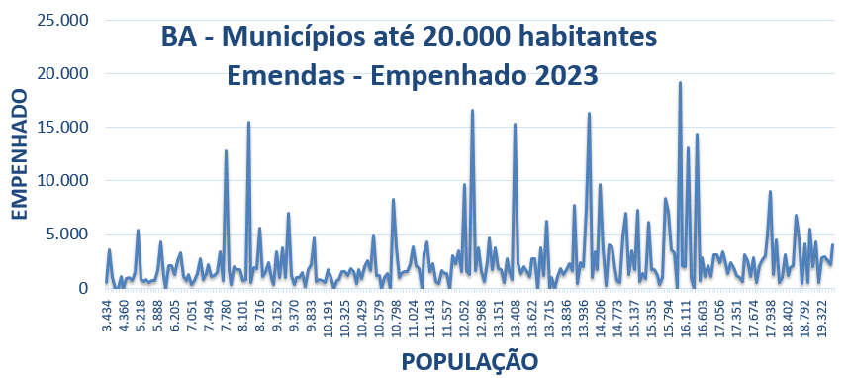
Valor empenhado por Município - BA
257 Municípios até 20 mil hab.
Média R$ 2,5 milhões
2.500
Desigualdade no valor empenhado/Município (até 20.000 hab)

Slide 32
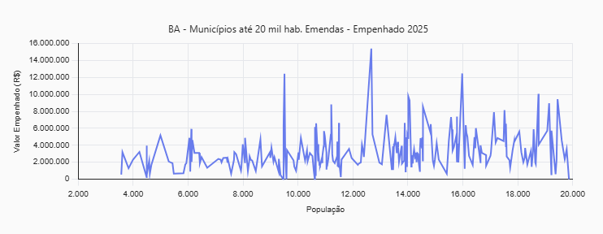
252 Municípios até 20 hab. Média = R$ 3,26 milhões
Desigualdade no valor empenhado/Município (até 20.000 hab)

Slide 33
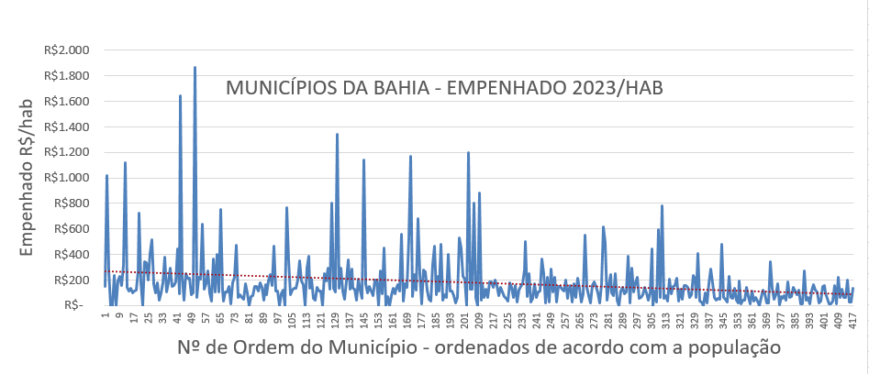
Valor empenhado/hab. - Municípios - BA
Linha de tendência
Obs. 257 Municípios até 20 mil hab. - Média R$ 2,5 milhões
Municípios mais populosos. Tendência decrescente do valor empenhado/hab.

Slide 34
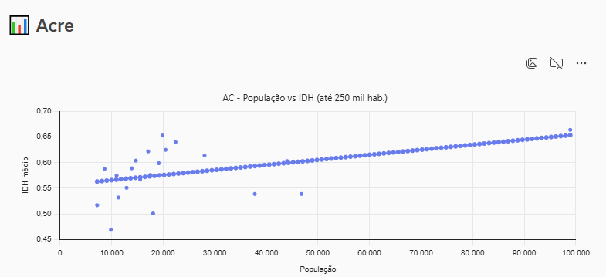
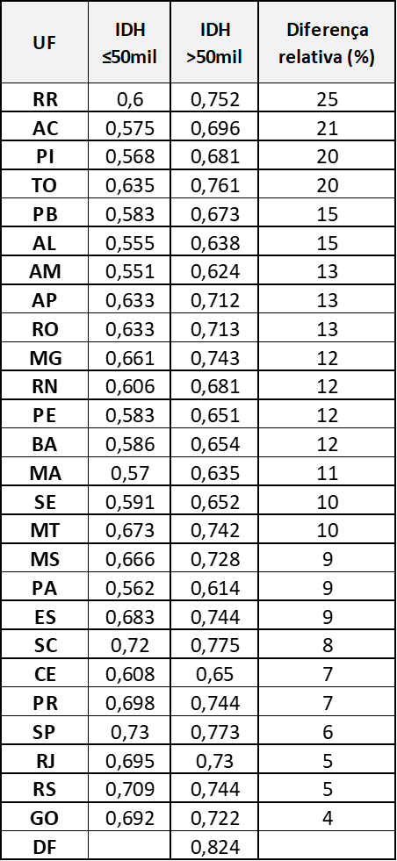
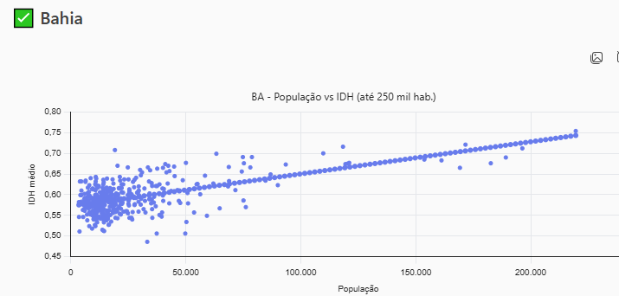
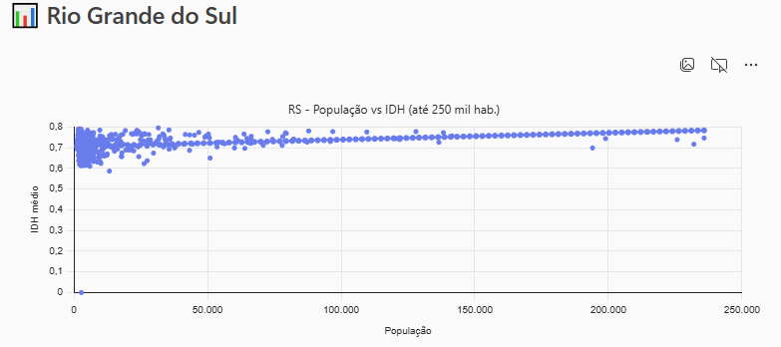
Desigualdade territorial interna (2025)
Municípios maiores tendem a ter IDH médio maior
A diferença é mais intensa em estados menos desenvolvidos

Slide 35
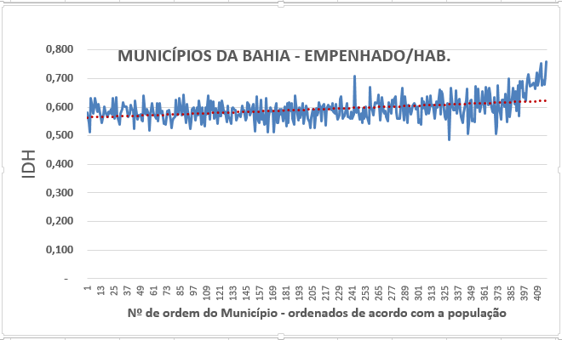
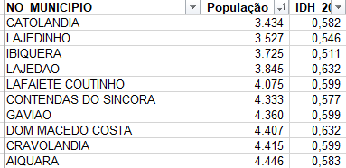
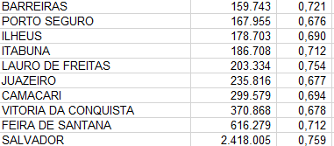
Municípios – BA – IDH x população
Municípios mais populosos - tendência de maior IDH médio

Slide 36
UF | Média 10% dos Municípios com maior relação R$/hab | Média dos 10 % de Municípios com menor relação R$/hab
AP | 3834 | 732
TO | 2409 | 406
RR | 2365 | 737
PI | 1941 | 292
PB | 1932 | 233
RO | 1892 | 415
AL | 1607 | 91
AC | 1590 | 446
AM | 1561 | 423
GO | 1516 | 128
SE | 1405 | 150
MT | 1257 | 49
RS | 1133 | 123
RN | 1133 | 173
PA | 1124 | 113
MA | 1111 | 77
ES | 1032 | 125
RJ | 1022 | 86
CE | 999 | 70
PE | 958 | 149
MG | 924 | 76
MS | 878 | 180
PR | 820 | 86
SC | 803 | 121
BA | 736 | 58
SP | 692 | 25
Municípios semelhantes (todos pequenos – até 20 mil habitantes) recebem valores radicalmente diferentes
Desigualdade não é só regional (Norte/Nordeste)também ocorre intensamente em estados desenvolvidos
Empenhado 2025

Slide 37
Fontes:
Conof/CD – Estudo nº 18/2025 - Caráter Nacional e Individualização das Emendas de Comissão. Disponível em: https://www2.camara.leg.br/orcamento-da-uniao/estudos/2025/estudo-emendas-de-comissao-versao-formatada
Conof/CD – Estudo nº 05/25 - Individualização e Caráter Estruturante das Emendas de Bancada Estadual. Disponível em: https://www2.camara.leg.br/orcamento-da-uniao/estudos/2025/estudo-5-2025-versao-final-individualizacao-e-carater-estruturante-das-emendas-de-bancada-estadual
Conof/CD – Estudo nº 06/2023 – Emendas Orçamentárias e Políticas Públicas. Disponível em: https://www2.camara.leg.br/orcamento-da-uniao/estudos/2023/estudo-conof_cd-_-no-06-2023-_-emendas-orcamentarias-e-politicas-publicas
Conof/CD – Estudo Técnico nº 21/2020. Transferência Especial da União (art. 166-A da CF) aos demais entes durante o período eleitoral. Disponível em:https://www2.camara.leg.br/orcamento-da-uniao/estudos/2020/et-21-2020-minuta-estudo-tecnico-transferencias-especiais-em-periodo-eleitoral-20-jul

Slide 38
Obrigado!
Eugênio Greggianin
Eugenio.greggianin@gmail.com

